Slide 1
Blockchain
Vive la révolution

Slide 2
Inhoudsopgave
Centralisatie vs Decentralisatie
Waarom Blockchain?
Hoe werkt Blockchain?
Platformen
Voorbeeld

Slide 3
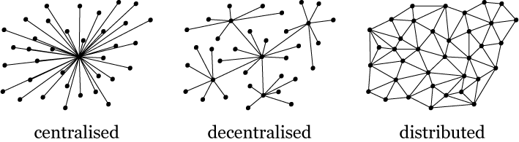
Centralisatie vs Decentralisatie

Slide 4
2. Waarom Blockchain?
Gedecentraliseerd
Gedistribueerd
Consensus → Shared Single Source of Truth

Slide 5
3. Hoe werkt blockchain?
Satoshi Nakamoto
“Bitcoin: A Peer-to-Peer Electronic Cash System”
Nodes
Valideren transacties waarna ze in een grootboek bijgehouden worden
Afhankelijk van andere nodes
Hash
Cryptografie (SHA256)
Miners
Mathematische puzzel
Proof of work
Beloond

Slide 6
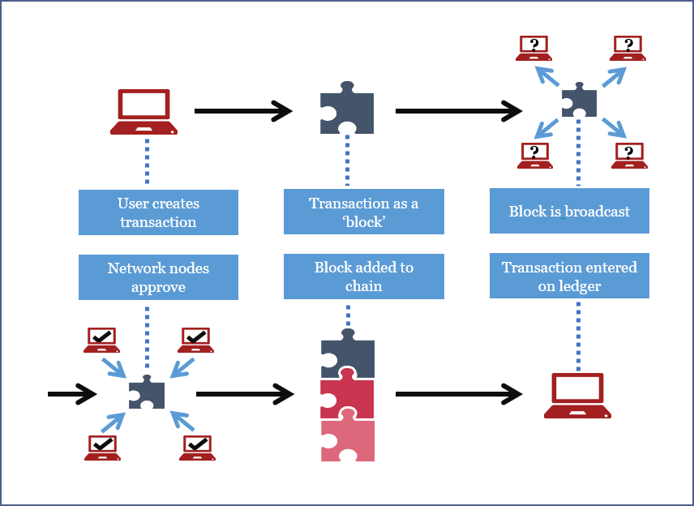

Slide 7


4. Platformen
Smart Contracts
Open Source
Public blockchain network
Proof of work (miners)
Golang, Python
Modular blockchain solutions
Open Source
Private blockchain network
PBF consensus
Golang, Java

Slide 8
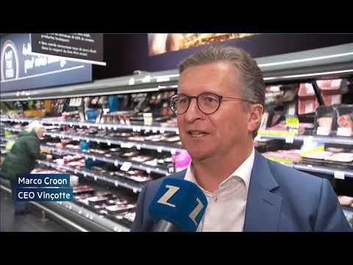
5. Voorbeeld

Slide 9


